Slide 1
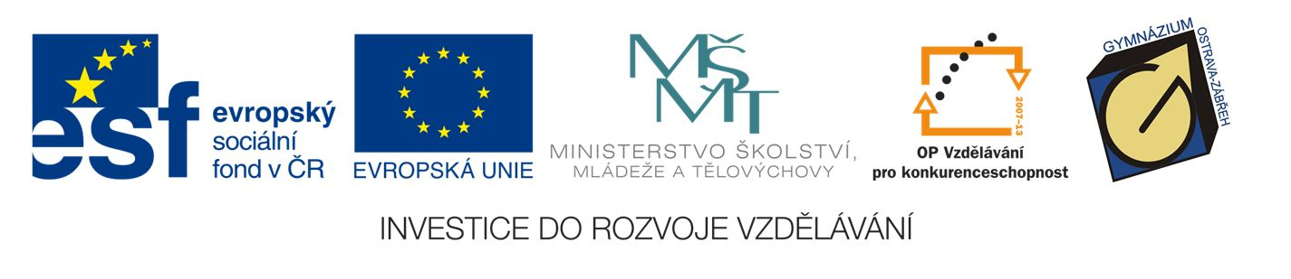
ARQUITECTURA ESPAÑOLA
    Tematická oblast: Reálie španělsky mluvících zemí
    Autor: Mgr. Monika Číhalová
    Vytvořeno: Únor 2013

Slide 2
La historia se refleja en la arquitectura
La arquitectura española es muy variada gracias a los pueblos diferentes que invadieron la península y han dejado su huella en los monumentos de España
Hay en España muestras de todos los estilos arqutectónicos europeos₁
Uriz F.J., Harling B. En España. PN 6. London: Chanceler International Publishers Ltd, 1996. ISBN 0-905703-91-X. s.52

Slide 3
Arte romano
De 100 a.C. a 400 a.C
Quedan:
Arcos de triunfo
Teatros
Puentes
Acueductos
Mosaicos en los suelos de las viviendas

Slide 4
El Acueducto de Segovia
La obra de ingeniería civil romana más importante de España₁
Uno de los monumentos más significativos de los que los romanos dejaron en España
El símbolo y el monumento arquitectónico más importante de Segovia
Hasta casi nuestros días proveía de agua a la ciudad
http://es.wikipedia.org/wiki/Acueducto_de_segovia

Slide 5

La panorámica del acueducto de Segovia.
[cit. 2013-02-07] Pod licencí Creative Commons na WWW:
<http://cs.wikipedia.org/wiki/Soubor:AcueductoSegovia.jpg>

Slide 6
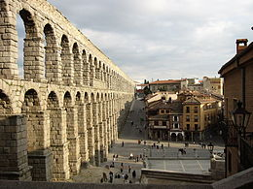
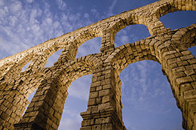
[cit. 2013-02-07] Pod licencí Creative Commons na WWW:
<http://commons.wikimedia.org/wiki/File:AcueductoSegovia04.JPG>
Arcos
[cit. 2013-02-07] Pod licencí Creative Commons na WWW:
<http://commons.wikimedia.org/wiki/File:Acueducto_de_Segovia_01.jpg>

Slide 7
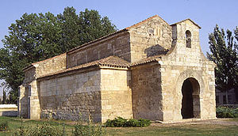
Arte visigótico
Del siglo V al siglo VII
No han quedado muchas muestras
Iglesia de San Juan de Baños (Palencia)
[cit. 2013-02-07] Pod licencí Creative Commons na WWW:
<http://commons.wikimedia.org/wiki/File:San_Juan_de_Ba%C3%B1os_.jpg>

Slide 8
Arte árabe
O el arte musulmán
Entre 771 y 1492
Quedan mezquitas, palacios y alcázares
Lo típico: figuras geométricas y flores en la decoración porque el Corán prohibe la representación de la figura humana

Slide 9
Alhambra
En Granada
La ciudad palatina
El complejo rico del palacio y de la fortaleza
Alojaba al monarca y a la corte del Reino nazarí de Granada
Los interiores representan la cumbre del arte musulmán
Declarado Patrimonio de la Humanidad por la Unesco

Slide 10
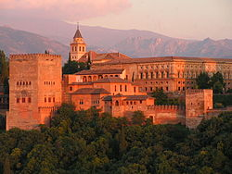
[cit. 2013-02-07] Pod licencí Creative Commons na WWW:
<http://commons.wikimedia.org/wiki/File:Granada%27s_sunset.jpg

Slide 11
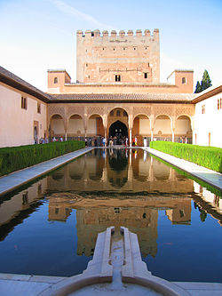
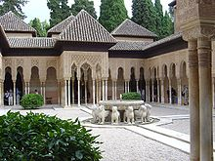
El Patio de los Arayanes
Con la alberca rodeada de mirtos
[cit. 2013-02-07] Pod licencí Creative Commons na WWW:
<http://en.wikipedia.org/wiki/File:Patio_de_los_Arrayanes.jpg>
El Patio de los Leones
[cit. 2013-02-07] Pod licencí Creative Commons na WWW:
<http://commons.wikimedia.org/wiki/File:AlhambraLionsFountain1Small.jpg>

Slide 12
Mezquita de Córdoba
También Mezquita-catedral de Córdoba
Originalmente es la Mezquita de Córdoba
En el siglo XVI en el centro de la mezquita se construyó la catedral
Ahora sirve como la catedral católica romana
El monumento más importante de Córdoba
Declarado Patrimonio de la Humanidad por la Unesco

Slide 13
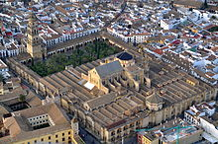
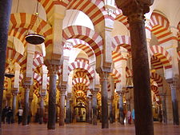
La mezquita vista desde el aire
[cit. 2013-02-07] Pod licencí Creative Commons na WWW:
<http://commons.wikimedia.org/wiki/File:Mezquita_de_C%C3%B3rdoba_desde_el_aire_(C%C3%B3rdoba,_Espa%C3%B1a).jpg>
Columnas de la mezquita
[cit. 2013-02-07] Pod licencí Creative Commons na WWW:
<http://commons.wikimedia.org/wiki/File:Mosque_Cordoba.jpg>

Slide 14
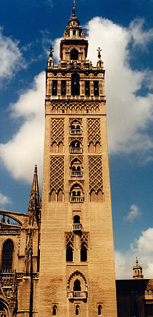
Giralda (Sevilla)
La Giralda es el nombre que recibe el campanario de la Catedral de Santa María
Los dos tercios inferiores proceden del alminar de la mezquita antigua
El tercio superior es la construcción cristiana para albergar las campanas
Declarado Patrimonio de la Humanidad por la Unesco
[cit. 2013-02-07] Pod licencí Creative Commons na WWW:
<http://commons.wikimedia.org/wiki/File:S%C3%A9ville_-_Giralda.JPG>

Slide 15
Arte románico
De 1 000 a 1 200
Quedan iglesias, monasterios
Son las construcciones sólidas, sencillas, de piedra, con muros gruesos, ventanas pequeñas y arcos de medio punto¹
Uriz F.J., Harling B. En España. PN 6. London: Chanceler International Publishers Ltd, 1996. ISBN 0-905703-91-X. s.52

Slide 16
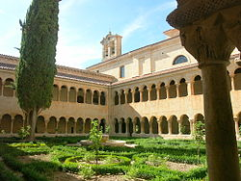
Monasterio de Santo Domingo de Silos
[cit. 2013-02-07] Pod licencí Creative Commons na WWW:
<http://commons.wikimedia.org/wiki/File:Sto_Dom_de_Sil-0.JPG>

Slide 17
Arte gótico
De 1 200 a 1 500
Lo típico – catedrales espaciosas, amplios ventanales con vidrieras de colores y arcos de ojiva¹
El estilo plateresco
El siglo XV
Utilizado solo en España y sus territorios
Su rica decoración recuerda el elaborado trabajo de los plateros²
El estilo se catacteriza por las fachadas con elementos vegetales, criaturas fantásticas y todo tipo de figuraciones
Uriz F.J., Harling B. En España. PN 6. London: Chanceler International Publishers Ltd, 1996. ISBN 0-905703-91-X. s.53
Uriz F.J., Harling B. En España. PN 6. London: Chanceler International Publishers Ltd, 1996. ISBN 0-905703-91-X. s.53

Slide 18
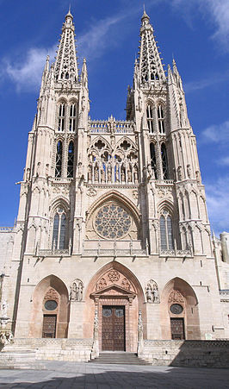
Catedral de Burgos
El estilo gótico
Declarado Patrimonio de la Humanidad por la Unesco
[cit. 2013-02-07] Pod licencí Creative Commons na WWW:
<http://commons.wikimedia.org/wiki/File:Burgos_Cathedral_01.jpg>

Slide 19
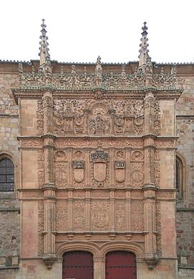
Universidad de Salamanca
El estilo plateresco
La fachada de la Universidad de Salamanca
[cit. 2013-02-07] Pod licencí Creative Commons na WWW:
http://commons.wikimedia.org/wiki/File:University_of_Salamanca.jpg

Slide 20
Estilo herreriano
El siglo XVI
La reacción contra el estilo plateresco (el exceso de decorado)
El estilo herreriano – el estilo austero y simple
Creado por el arquitecto Juan de Herrera
Las características – monumentos de gran tamaño, fachadas desnudas, líneas rectas, la ausencia de decoración

Slide 21
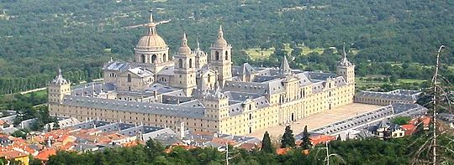
Monasterio de El Escorial
El ejemplo más típico del estilo herreriano
[cit. 2013-02-07] Pod licencí Creative Commons na WWW:
<http://commons.wikimedia.org/wiki/File:Vistaescorial.jpg>

Slide 22
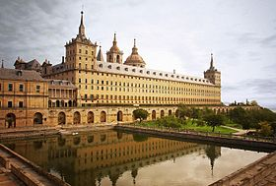
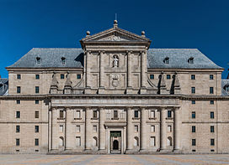
¨[cit. 2013-02-07] Pod licencí Creative Commons na WWW:
<http://commons.wikimedia.org/wiki/File:Escorial-sur.jpg>
<http://commons.wikimedia.org/wiki/File:Facade_monastery_San_Lorenzo_de_El_Escorial_Spain.jpg>

Slide 23
Arte barroco
Los finales del siglo XVII y XVIII
La reacción contra el estilo herreriano
Las decoraciones muy elaboradas son típicas para el arte barroco
El estilo churrigueresco
Según el arquitecto José Churriguera
La decoración superficial es exagerada y caprichosa
Salamanca es una ciudad „churrigueresca“

Slide 24
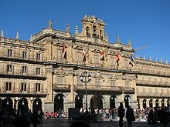
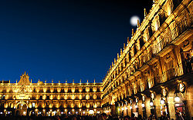
Plaza Mayor de Salamanca
En las fachadas de todas las casas son bustos de los reyes españoles
[cit. 2013-02-07] Pod licencí Creative Commons na WWW:
<http://commons.wikimedia.org/wiki/File:Salamanca_Plaza_Mayor_por_la_tarde.jpg>
<http://commons.wikimedia.org/wiki/File:Fachada_Plaza_Mayor_de_Salamanca.JPG>

Slide 25
Arte neoclásico
El siglo XVIII
La reacción contra el estilo churrigueresco
La vuelta a las formas griegas y romanas
Se construyeron edificios monumentales

Slide 26
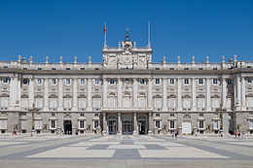
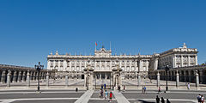
Palacio Real de Madrid
[cit. 2013-02-07] Pod licencí Creative Commons na WWW:
<http://commons.wikimedia.org/wiki/File:Palacio_Real_de_Madrid_-_13.jpg>
<http://commons.wikimedia.org/wiki/File:Palacio_Real_de_Madrid_-_03.jpg>

Slide 27
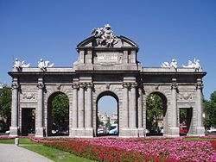
Puerta de Alcalá
En Madrid
[cit. 2013-02-07] Pod licencí Creative Commons na WWW:
<http://commons.wikimedia.org/wiki/File:Puerta_de_Alcal%C3%A1_(fachada_este).jpg>

Slide 28
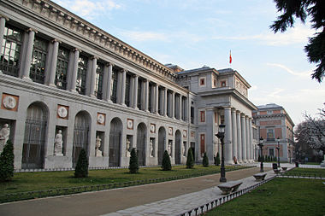
Museo del Prado
[cit. 2013-02-07] Pod licencí Creative Commons na WWW:
<http://commons.wikimedia.org/wiki/File:Museo_del_Prado_(Madrid)_04.jpg>

Slide 29
Modernismo
Antoni Gaudí (1852 – 1926)– el representante del modernismo más conocido de España
La mayoría de sus obras está en Barcelona
7 de sus obras están descritas en la Lista del Patrimonio de la Humanidad

Slide 30
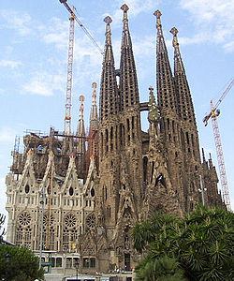
La Sagrada Familila
Gaudí incorporó elementos del gótico y del barroco¹ en el templo
Uriz F.J., Harling B. En España. PN 6. London: Chanceler International Publishers Ltd, 1996. ISBN 0-905703-91-X. s.53
[cit. 2013-02-07] Pod licencí Creative Commons na WWW:
<http://commons.wikimedia.org/wiki/File:Sagradafamilia-overview.jpg>

Slide 31
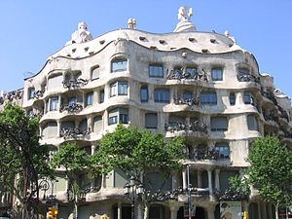
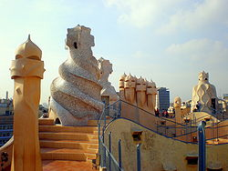
La Casa Milà
Azotea de la Casa Milà
Las chimeneas en forma de los soldados
[cit. 2013-02-05] Pod licencí Creative Commons na WWW:
<http://commons.wikimedia.org/wiki/File:La_Pedrera_003.jpg>
[cit. 2013-02-07] Pod licencí Creative Commons na WWW:
<http://commons.wikimedia.org/wiki/File:Casa_Mil%C3%A002.jpg>

Slide 32
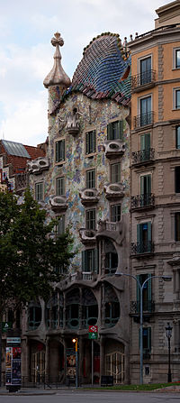
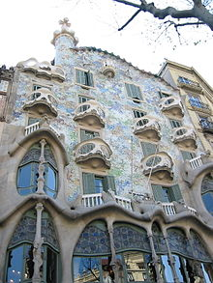
La Casa Batlló
Los balcones están construidos en forma de las máscaras
El tejado tiene la forma de un dragón
[cit. 2013-02-05] Pod licencí Creative Commons na WWW:
<http://cs.wikipedia.org/wiki/Soubor:CasaBatllo.jpg>
<http://commons.wikimedia.org/wiki/File:Casabatllo2.jpg>

Slide 33
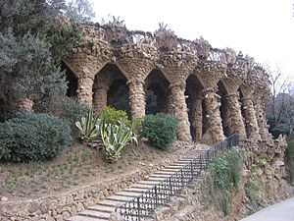

El Parque Güell
Un parque público con jardines, casas, escaleras, viaductos y bancos decorados con mosaicos
[cit. 2013-02-07] Pod licencí Creative Commons na WWW:
<http://commons.wikimedia.org/wiki/File:Park_G%C3%BCell_-_Viaducto.jpg>
<http://commons.wikimedia.org/wiki/File:Park_G%C3%BCell03.jpg>

Slide 34
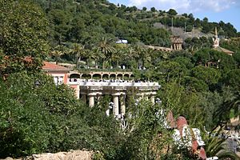
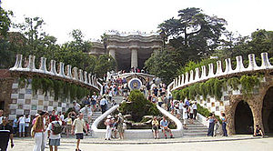
[cit. 2013-02-07] Pod licencí Creative Commons na WWW:
<http://commons.wikimedia.org/wiki/File:Spain.Catalonia.Barcelona.Park.G%C3%BCell.Vista.2.jpg>
<http://commons.wikimedia.org/wiki/File:Parcguell.jpg>

Slide 35
Uriz F.J., Harling B. En España. PN 6. London: Chanceler International Publishers Ltd, 1996. ISBN 0-905703-91-X. s.52, 53
http://es.wikipedia.org/wiki/Alhambra
http://es.wikipedia.org/wiki/Mezquita_de_C%C3%B3rdoba
http://es.wikipedia.org/wiki/Estilo_plateresco
http://es.wikipedia.org/wiki/Estilo_herreriano
http://es.wikipedia.org/wiki/Acueducto_de_Segovia

